Slide 1
TRƯỜNG CAO ĐẲNG LÝ TỰ TRỌNG THÀNH PHỐ HỒ CHÍ MINH
NGÀNH KỸ THUẬT LÀM BÁNH
Môn học: TỔNG QUAN DU LỊCH VÀ KHÁCH SẠN
LỚP: 20T3-KLB1
HỌC KỲ 1 – NĂM HỌC 2020_2021
GIẢNG VIÊN: PHẠM THỊ THANH THÚY
1

Slide 2
Môn học: TỔNG QUAN DU LỊCH VÀ KHÁCH SẠN
Chương 1: KHÁI QUÁT VỀ HOẠT ĐỘNG DU LỊCH VÀ KHÁCH SẠN
(buổi 2, 3 tiết)

Slide 3

MỤC TIÊU
Kiến thức: Trình bày các loại hình du lịch ở Việt Nam.
Kỹ năng: Phân tích động cơ du lịch
Thái độ:
Học tập nghiêm túc, lắng nghe giảng bài, phát biểu xây dựng bài
Tích cực rèn luyện tính tự chủ, tự chịu trách nhiệm trong học tập, trong hoạt động nhóm.

Slide 4
NỘI DUNG
1.3 NHU CẦU DU LỊCH (ĐỘNG CƠ DU LỊCH)
1.3.1 Khái niệm
1.3.2 Động cơ du lịch
1.4 CÁC LOẠI HÌNH DU LỊCH
1.4.1 Khái niệm
1.4.2 Các loại hình du lịch ở Việt Nam
4

Slide 5
1.3 NHU CẦU DU LỊCH (ĐỘNG CƠ DU LỊCH)
  1.3.1 Khái niệm động cơ du lịch
  Động cơ là nhân tố chủ quan khuyến khích mọi hành động. “Động cơ du lịch chỉ nguyên nhân tâm lý khuyến khích con người thực hiện du lịch, đi du lịch tới nơi nào, thường được biểu hiện ra bằng các hình thức nguyện vọng, hứng thú, yêu thích, săn lùng điều mới lạ, từ đó thúc đẩy, nảy sinh hành động du lịch”.
5

Slide 6
1.3 NHU CẦU DU LỊCH (ĐỘNG CƠ DU LỊCH)
  1.3.2 Động cơ du lịch
Theo Abraham Maslow, nhà tâm lý học người Mỹ đã căn cứ vào thứ tự chi phối quá trình phát triển tinh thần của con người mà chia nhu cầu con người thành 5 bậc sau:
6

Slide 7
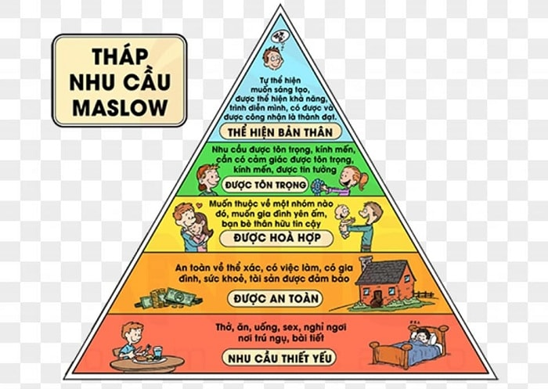
1.3 NHU CẦU DU LỊCH (ĐỘNG CƠ DU LỊCH)
  1.3.2 Các động cơ du lịch
7

Slide 8
1.3 NHU CẦU DU LỊCH (ĐỘNG CƠ DU LỊCH)
  1.3.2 Các động cơ du lịch
  Câu hỏi 1:
  Động cơ du lịch thuộc bậc nào trong “Tháp nhu cầu Maslow”? Tại sao?
8

Slide 9
1.4 CÁC LOẠI HÌNH DU LỊCH
  1.4.1 Khái niệm
  Sở thích, thị hiếu và nhu cầu của du khách là hết sức đa dạng, phong phú, chính vì vậy cần phải tiến hành phân loại các loại hình du lịch, chuyên môn hóa các sản phẩm du lịch nhằm thỏa mãn cho sự lựa chọn và đáp ứng tốt nhất cho nhu cầu của du khách.
9

Slide 10
1.4 CÁC LOẠI HÌNH DU LỊCH
  1.4.2 Các loại hình du lịch ở Việt Nam
  1.4.2.1 Phân loại theo mục đích chuyến đi
Du lịch nghỉ dưỡng
Với nền kinh tế ngày càng phát triển, mức sống của mỗi người cũng ngày càng cao hơn, do đó loại tour du lịch này được đầu tư và phát triển để đáp ứng nhu cầu của hầu hết khách du lịch hiện nay. Khách du lịch có xu hướng kết hợp du lịch với thư giãn trong các khu nghỉ dưỡng cao cấp.
10

Slide 11
1.4 CÁC LOẠI HÌNH DU LỊCH
  1.4.2 Các loại hình du lịch ở Việt Nam
  1.4.2.1 Phân loại theo mục đích chuyến đi
Du lịch nghỉ dưỡng
Ưu điểm của loại hình tour du lịch này ở Việt Nam là nó có thể giúp bạn tận hưởng cảm giác thư giãn, giúp giảm bớt lo lắng hoặc căng thẳng bằng liệu pháp spa, các buổi tập yoga ngay tại khu nghỉ dưỡng có thể khiến bạn cảm thấy hoàn toàn thoải mái từ trong ra ngoài.
11

Slide 12
1.4 CÁC LOẠI HÌNH DU LỊCH
  Du lịch Hồ Tràm Vũng Tàu: một nơi nghỉ dưỡng tuyệt vời dành cho gia đình bạn, bãi biển sạch sẽ, khung cảnh đẹp hoang sơ, khí hậu mát mẻ quanh năm và quanh hồ Tràm, hồ Cốc là các resort nghỉ dưỡng cao cấp để bạn trải nghiệm nghỉ dưỡng.
  Du lịch Bình Châu – Hồ Cốc Vũng Tàu: suối khoáng nóng Bình Châu từ lâu đã là một địa chỉ nghỉ dưỡng quen thuộc để phục hồi sức khỏe và tham gia các hoạt động hấp dẫn tại khu du lịch suối nước nóng nơi đây.
12

Slide 13
1.4 CÁC LOẠI HÌNH DU LỊCH
Du lịch sinh thái
Du lịch sinh thái là loại hình du lịch dựa vào điều kiện tự nhiên và văn hóa của Việt Nam. Diễn ra trong các vùng có hệ sinh thái tự nhiên còn bảo tồn khá tốt về môi trường nhằm hưởng thụ và thưởng thức giá trị thiên nhiên mang lại. Vùng đồng bằng sông Cửu Long là một trong những địa điểm du lịch sinh thái hấp dẫn nhất miền Nam Việt Nam.
13

Slide 14
1.4 CÁC LOẠI HÌNH DU LỊCH
  Khu du lịch sinh thái Cồn Phụng: nằm giữa hai tỉnh Tiền Giang và Bến Tre, bạn sẽ được thưởng thức mọi điều mang đậm chất dân dã. Những bữa ăn miệt vườn miền Tây cho đến các trò chơi dân gian vui nhộn.
14

Slide 15
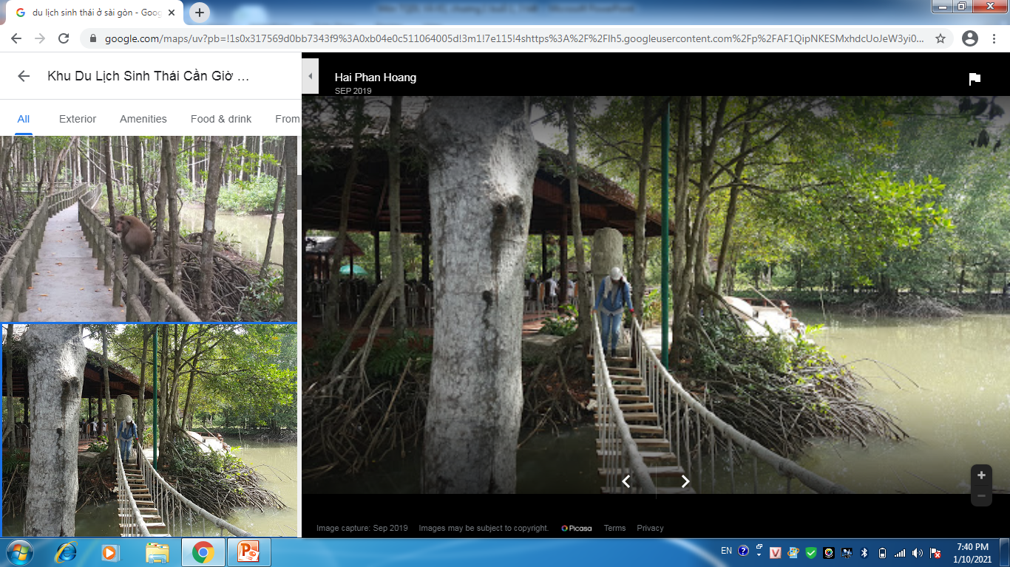
1.4 CÁC LOẠI HÌNH DU LỊCH
  Câu hỏi 2:
  Đây là khu du lịch sinh thái nào?
15

Slide 16
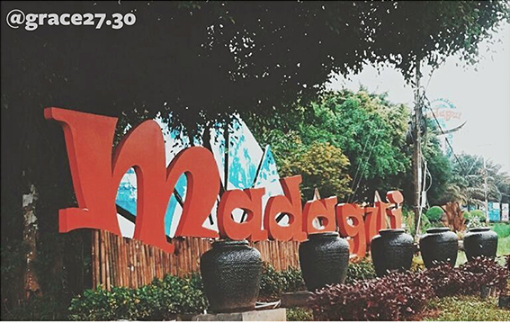
1.4 CÁC LOẠI HÌNH DU LỊCH
  Câu hỏi 2:
  Đây là khu du lịch sinh thái nào?
16

Slide 17
1.4 CÁC LOẠI HÌNH DU LỊCH
  Du lịch sinh thái
  Câu hỏi 2:
  Thế nào là du lịch sinh thái? Kể tên 4 địa điểm khu du lịch sinh thái ở địa phương em?
17

Slide 18
1.4 CÁC LOẠI HÌNH DU LỊCH
Du lịch văn hóa, lịch sử
Trong mỗi chuyến đi du lịch ngoài tham quan những cảnh đẹp thì việc kết hợp tìm hiểu lịch sử những đặc điểm của văn hóa, con người ở địa điểm du lịch cũng rất được các nhà du lịch lồng vào chương trình tour. Du lịch văn hóa còn phản ánh giá trị lịch sử nhân văn, cho bạn cái nhìn tốt đẹp về lịch sử dân tộc đất nước.
18

Slide 19
1.4 CÁC LOẠI HÌNH DU LỊCH
Du lịch Sài Gòn: bảo tàng chứng tích chiến tranh, dinh độc lập hay địa đạo Củ Chi là một trong những điểm du lịch lịch sử – văn hóa đông đảo khách nước ngoài tham gia tìm hiểu.
19

Slide 20
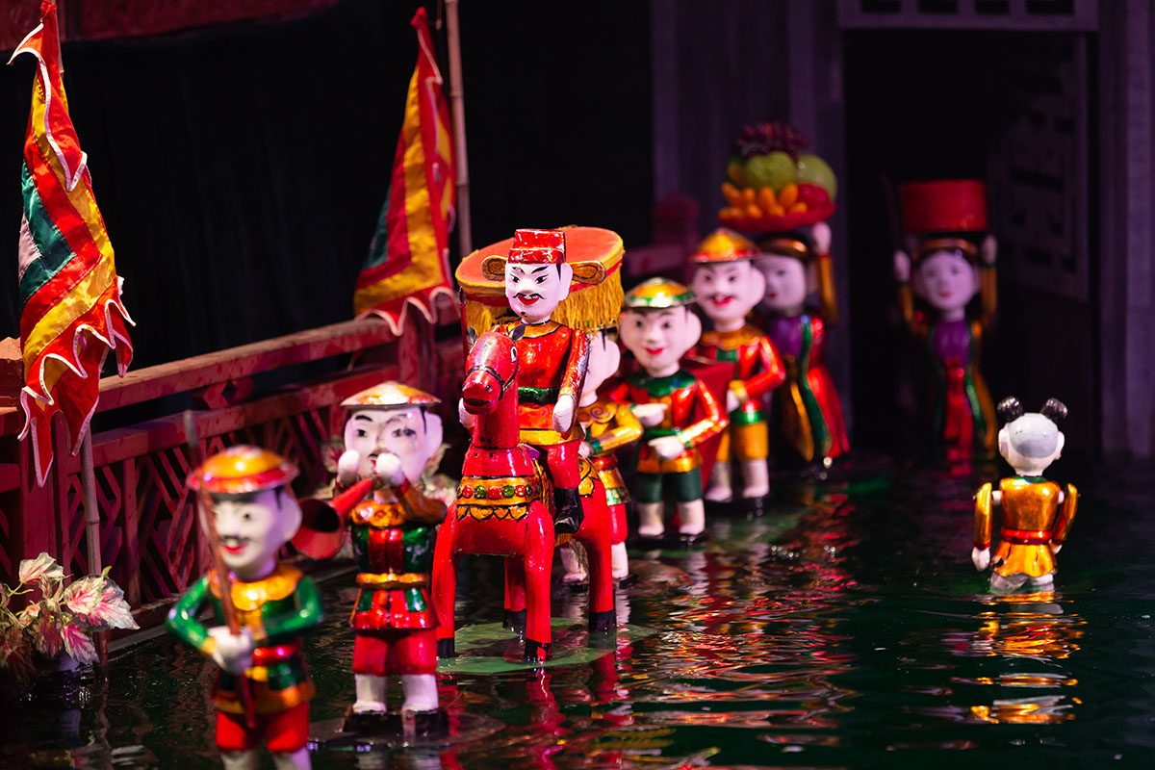
1.4 CÁC LOẠI HÌNH DU LỊCH
20

Slide 21
1.4 CÁC LOẠI HÌNH DU LỊCH
  Du lịch văn hóa
  Câu hỏi 3:
  Đây là loại hình nghệ thuật gì?
21

Slide 22
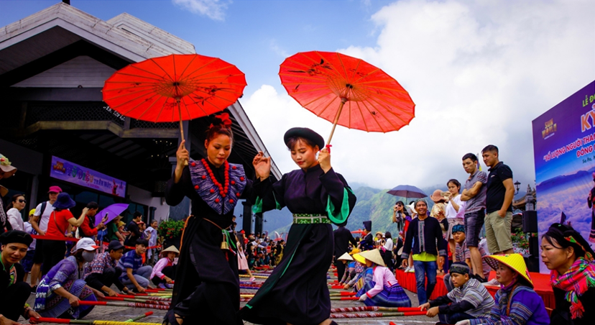
1.4 CÁC LOẠI HÌNH DU LỊCH
22

Slide 23
1.4 CÁC LOẠI HÌNH DU LỊCH
  Du lịch văn hóa
  Câu hỏi 4:
  Múa sạp của người dân tộc nào, địa phương nào?
23

Slide 24
1.4 CÁC LOẠI HÌNH DU LỊCH
Du lịch tham quan, khám phá
Việt Nam có phong cảnh đa dạng, phong phú từ đồi núi, rừng vàng, biển bạc trên dải đất hình chữ S. 63 tỉnh thành của Việt Nam là 63 điểm đến đặc biệt. Khắp nơi đều có những cảnh đẹp tuyệt vời để du khách mọi nơi ghé thăm khám phá, chiêm ngưỡng.
24

Slide 25
1.4 CÁC LOẠI HÌNH DU LỊCH
Phong Nha – Kẻ Bàng: vườn quốc gia Phong Nha – Kẻ Bàng được biết đến là một trong những điểm đến hấp dẫn nhất ở Việt Nam. Với chiều dài 7.729m, Phong Nha là một trong những hang động nước dài nhất thế giới mà bạn có thể chèo thuyền khám phá.
25

Slide 26
1.4 CÁC LOẠI HÌNH DU LỊCH
Du lịch MICE
Việt Nam đang trên con đường hội nhập, hợp tác với các doanh nghiệp nước ngoài là không thể tránh khỏi. Nhờ sự hợp tác này, các doanh nghiệp nước ngoài có thể đến Việt Nam thông qua các cuộc họp, hội thảo, hội nghị. Những cuộc họp này thường được kết hợp với du lịch, khám phá, trao đổi thông tin.
Loại hình du lịch MICE có thể diễn ra ở bất cứ tỉnh thành nào trên đất nước Việt Nam hoặc cũng có thể diễn ra khi tham gia các tour du lịch nước ngoài để phục vụ mục đích hội họp.
26

Slide 27
1.4 CÁC LOẠI HÌNH DU LỊCH
Điển hình một số địa điểm tổ chức du lịch MICE
Hà Nội: Một trong các địa điểm hàng đầu để tổ chức du lịch MICE, cùng đó là du lịch vùng đất lịch sử Hà Nội.
TP. Hồ Chí Minh: Với vị trí thuận lợi và tiềm năng kinh tế phát triển, đây cũng là một trong các điểm đến lý tưởng để tổ chức du lịch MICE
27

Slide 28
1.4 CÁC LOẠI HÌNH DU LỊCH
Du lịch Teambuilding
Team Building thực chất là một khóa học (thông thường được tổ chức ngoài trời) dựa trên các trò chơi khác nhau để cho học viên (những người tham gia) trải nghiệm các tình huống trước sau dựa trên các câu hỏi của giảng viên (facilitator) để rút ra các bài học thực tiễn trong công việc, nhằm điều chỉnh thái độ và hành vi cá nhân trong khi làm việc chung với nhau cùng hướng đến mục tiêu chung của tổ chức
Đối tượng tham gia là nhân viên công ty, thành viên một tổ chức – câu lạc bộ, trường học, gia đình … hoặc bất kỳ những cá nhân bắt buộc hoặc tự nguyện hợp tác với nhau trong một môi trường nhất định.
28

Slide 29
1.4 CÁC LOẠI HÌNH DU LỊCH
Du lịch Teambuilding
Ở Việt Nam du lịch kết hợp teambuilding sẽ được tổ chức ở các địa điểm du lịch gần biển hoặc cũng có thể là là khu du lịch sinh thái.
Teambuilding tour đang là loại hình du lịch thu hút rất nhiều khách du lịch trong và ngoài nước, đặc biệt là giới trẻ. Các doanh nghiệp có xu hướng sử dụng gói xây dựng đội ngũ nhân viên kết hợp du lịch tham quan, nghĩ dưỡng với các chương trình teambuilding hấp dẫn.
29

Slide 30
1.4 CÁC LOẠI HÌNH DU LỊCH
Du lịch Teambuilding
Hình thức du lịch này là cầu nối giúp mọi người trong cùng một tập thể thấu hiểu nhau hơn thông qua các trò chơi vận động trường nhằm xây dựng đội ngũ công ty ngày một gắn kết để cho ra năng suất lao động cao.
30

Slide 31
1.4 CÁC LOẠI HÌNH DU LỊCH
Du lịch thể thao
Trong đời sống xã hội hiện đại, thể thao là một yếu tố quan trọng để giữ gìn sức khỏe và phục vụ những lợi ích khác trong đó loại hình du lịch thể thao cũng rất được ưa chuộng.
31

Slide 32
1.4 CÁC LOẠI HÌNH DU LỊCH
Du lịch thể thao
Ngoài mục đích tăng cường sức khỏe, giúp chống lại các loại bệnh tật, tạo sự dẻo dai, thì thể thao còn là động lực để tạo ra các sự kiện lớn thu hút du khách khắp nơi tìm đến, đồng thời thúc đẩy ngành du lịch của địa phương phát triển.
Trong thể thao chứa văn hóa, trong văn hóa là du lịch. Do vậy, văn hóa, thể thao và du lịch luôn có mối gắn kết chặt chẽ với nhau và thúc đẩy nhau cùng phát triển.
32

Slide 33
CỦNG CỐ BÀI
  CÂU HỎI:
Trình bày khái niệm động cơ du lịch
Trình bày các loại hình du lịch ở Việt Nam?
33

Slide 34
HƯỚNG DẪN TỰ HỌC
  Đọc trước bài giảng môn học từ trang 13 đến trang 19
34

